Slide 1
Los griegos y la buena vida: un diálogo Robinson

Slide 2

Lugar: Grecia Bar Ef Zin (Vivir bien)

Slide 3
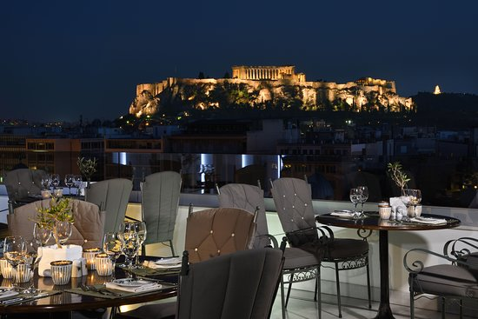

Slide 4
Los personajes
Ahtenaeus estudio filosofía y estudios clásicos
Vive en Londres una vida bastante ascética pero con mucho estudio.
A AMBOS LES GUSTA EL AJEDREZ
Simplicia estudió mecánica estructural. Y tiene una empresa de ingeniería en Beloxi, Misisipi.
Se interesó por la filosofía de Platón y estuvo leyendo algunas de sus obras como Banquete, Teeteto, República, Fedro y Timeo.

Slide 5
“Sostengo que el que es bueno y honrado, sea hombre o mujer, es feliz, y que el malvado e injusto es desgraciado” (Gorgias 463d)

Slide 6
1.
¿Se puede ser feliz sin importar los dolores o sufrimientos que se puedan padecer?

Slide 7
1.
La más alta felicidad
Para Sócrates y Platón era vivir una vida virtuosa

Slide 8
¿Por qué ser virtuoso?
¿Por qué el bien?
A pesar de cualquier mal, el virtuoso está bien respecto de su propia alma
Porque es la finalidad del ser humano
Porque es lo mejor y más deseable

Slide 9

Debemos cuidarnos más de no cometer alguna injustifica que de recibirla
El castigo debe aplicarse a aquel que cometa un acto injusto
Se debe hacer un uso justo de la retórica y de cualquier otra actividad o habilidad

Slide 10
Felicidad
Eudaimonía = Eu- bien, bueno, buena vida
Dáimon = “demonio”, ser intermedio, espíritu,
La palabra felicidad tiene connotaciones divinas que implica los atributos de perfección, estabilidad y permanencia.
Entonces ser eudaimon (feliz) es poseer una característica esencial de los dioses: una felicidad eterna y completa.

Slide 11
Felicidad
Sócrates: la vida buena pasaba por el conocimiento. Por reflexionar sobre la propia existencia.
Platón: el alma es inmortal y es la parte de nosotros que puede alcanzar el ideal de la felicidad

Slide 12
La conciencia
Lo que importa es tener una armonía interior

Slide 13

¿EL bienestar solo es un sentimiento?

Slide 14
Para Sócrates el que es feliz y está bien es el virtuoso y tiene una estado de conciencia armonioso
Este estado está más allá de la fluctuación de los sentimientos

Slide 15
La virtud: excelencia
Podría decirse que en el estar bien del virtuoso hay un sentimiento de bienestar, de satisfacción, pero no es un sentimiento cualquiera que se basa en el placer y el dolor físicos o momentáneos.

Slide 16
“Siendo dos los objetos [cuerpo y alma], mantengo que existen dos artes: a la que afecta el alma, la llamo política (…) Como parte del arte político el derecho entra en correlación con la gimnasia, y la justicia corresponde con la medicina” (Gorgias 463d)

Slide 17
“Creo que soy uno de los pocos atenienses, por decir el único, que se dedica al verdadero arte de la política y el único que la practica en estos tiempos; pero como, en todo caso, lo que constantemente digo no es para agradar, si no que busca el mayor bien y no el mayor placer” (Gorgias 521a)

Slide 18
Lo bello y lo feo
Bello
Lo bueno es bello
La justicia es bella, y es valorada socialmente.
Es digno de honra ser virtuoso
El que es feliz, lo es socialmente.
Aunque se deba obedecer la propia razón que a la de la mayoría
Feo
Lo malo es vergonzoso
Vergonzoso es cometer injusticia
Es mal visto y es más vergonzoso cometer una injusticia, por ello es necesariamente más malo.

Slide 19
Contradicción de Calicles
Placer
El hombre licencioso tendrá placer. Ello es la felicidad para Calicles. El moderado no tendría más placer, y quedaría como una piedra.
Dolor
Obtiene placer , pero a la vez dolor.
Sócrates pregunta
¿El placer es lo mismo que el bien?

Slide 20
Sócrates
¿Qué pasaría si un hombre quisiera rascarse por la sarna?
Si el placer representa el bien y el dolor el mal, habría una contradicción. Pues al buscar el placer teniendo sarna advendría el dolor.
No se pueden sentir placer y a la vez dolor. Sus efectos terminan y luego comienzan otros.
Siempre se debe seguir el placer y el dolor que conduzca al alma hacia el bien. Es mejor reprimir placer para un bien.

Slide 21
Sócrates
Lo agradable y lo bueno no son la misma cosa
Saciar el hambre en exceso no es bueno y causa enfermedad
Se debe hacer lo agradable a causa de lo bueno
Alimentarse con la moderación
La moderación es mejor que la licencia
El nombre moderado es bueno
Se debe buscar el castigo necesario para limpiar el alma
Cometer injusticia es peor que recibirla
Usar la retórica para que se arrepientan ante la ley

Slide 22
¡Suerte!
Sin sociedad no habría un uso necesario del lenguaje ni política
Ningún hombre honrado acusaría a un inocente

Slide 23
Credits
Special thanks to all the people who made and released these awesome resources for free:
Presentation template by SlidesCarnival
Justice icons by Arthur Shlain
Photographs by Unsplash

Slide 24
Presentation design
This presentation uses the following typographies and colors:
Titles: Cinzel
Body copy: Libre Baskerville
You can download the fonts on these pages:
https://www.dafont.com/cinzel.font
https://www.fontsquirrel.com/fonts/libre-baskerville
You don’t need to keep this slide in your presentation. It’s only here to serve you as a design guide if you need to create new slides or download the fonts to edit the presentation in PowerPoint®

Slide 25

Free templates for all your presentation needs
For PowerPoint and Google Slides
100% free for personal or commercial use
Ready to use, professional and customizable
Blow your audience away with attractive visuals

